Slide 1








Slide 2
INTRODUCCIÓN
Una de las decisiones clave en el proceso de diseño de un sistema productivo es su localización: ¿Cuál es el mejor emplazamiento para el sistema?
Es necesario para todas las empresas analizar y estudiar el sistema de capacidad que pueden implementar, todo esto con el fin de poder abarcar la mayor cantidad de demanda, optimizando las utilidades para la empresa y con el tiempo contemplar la posibilidad de expandirse, para poder aumentar su mercado y brindar un mejor servicio de calidad y satisfacción de necesidades a la mayor parte de la población consumidora del producto.

Slide 3
Otro aspecto destacado de nuestros días es la mejora de los transportes y el desarrollo de las tecnologías informáticas y de telecomunicaciones, lo cual está, ayudando a la internacionalización de las operaciones y está posibilitando una mayor diversidad geográfica en las decisiones de localización
Uno de los fenómenos más importantes que estamos viviendo es la creciente internacionalización de la economía.
Las empresas
están traspasando fronteras para
competir a nivel global.

Slide 4
DECISIÓN DE LOCALIZACIÓN
LA NECESIDAD
CONSIDERACIONES ESTRATÉGICAS
CAUSAS
MÉTODOS Y MODELOS
PLANIFICACIÓN EN LA UBICACIÓN E INSTALACIÓN

Slide 5

Las empresas desarrollan sus operaciones en instalaciones de diversos tipos: plantas de transformación o/y de ensamble, almacenes para materiales y componentes o para productos terminados, puntos de venta o/y de asistencia postventa, oficinas, etc

Slide 6

En la actualidad, la mayor intensidad con que se vienen pr.oduciendo los cambios en el entorno económico está acrecentando la asiduidad con la que las empresas se plantean cuestiones relacionadas con la localización de sus instalaciones

Slide 7








Preferencias de los consumidores
Los mercados
Los gustos
La competencia
Las tecnologías
Las materias primas
Están en continuo cambio hoy día y las organizaciones han de adecuarse para dar la respuesta a estos cambios modificando sus operaciones.

Slide 8
Alternativas de
Localización son:
INFRECUENTES
HABITUAL
TIPO DE
INSTALACIÓN
TIPO DE
EMPRESA

Slide 9

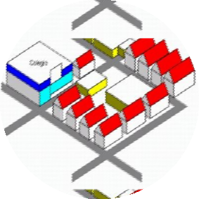


CAUSAS QUE ORIGINAN PROBLEMAS E N LA LOCALIZACIÓN
Un mercado en expansión, que requerirá añadir nueva capacidad, la cual habrá que localizar, bien ampliando las instalaciones y a existentes en un emplazamiento determinado, bien creando una nueva en algún otro sitio.
•Una contracción de la demanda, que puede requerir el cierre
de instalaciones o/y la reubicación de las operaciones.
•El agotamiento de las fuentes de abastecimiento de materias primas también puede ser causa de la relocalización de las operaciones.

Slide 10
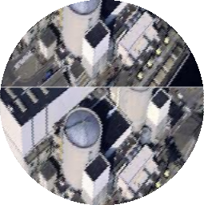
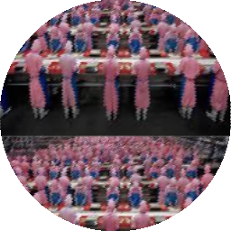


La obsolescencia de una planta de fabricación por el transcurso del tiempo o por la aparición de nuevas tecnologías.
La presión de la competencia, que, para aumentar el nivel de servicio ofrecido, puede llevar a la creación de más instalaciones o a la relocalización de algunas existentes.
Cambios en otros recursos, como la mano de obra o los componentes subcontratados, o en las condiciones políticas o económicas de una región son otras posibles causas de relocalización.
Las fusiones y adquisiciones entre empresas pueden hacer que algunas resulten redundantes o queden mal ubicadas con respecto a las demás.

Slide 11




CONSIDERACIONES ESTRATÉGICAS
La localización de la competencia también forma parte de las consideraciones estratégicas, sobre todo para los servicios.
Así, la existencia de un competidor en una zona puede hacerla inadecuada; otra veces, en cambio, las empresas buscan localizarse cerca de sus competidores con objeto de reforzar su poder de atracción de clientes.

Slide 12




Factores a considerar para ubicar las instalaciones
MEDIOS DE TRANSPORTE
Por agua
Por ferrocarril Por carretera
Aéreo

Slide 13



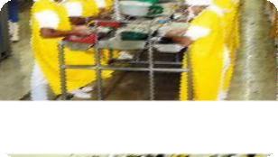
















La mano de obra
Factores a considerar para ubicar las instalaciones
Los suministros básicos
La calidad de vida
Las condiciones climatológicas de la zona

Slide 14












El marco jurídico
Factores a considerar para ubicar las instalaciones
Los impuestos y los servicios públicos
Las actitudes hacia la empresa Otros factores
Cultura/Moneda/Estabilidad Política

Slide 15









1. DEFINIR EL PROBLEMA
Definir el objetivo de la instalación
Especificar las actividades principal y de apoyo
2. ANALIZAR EL PROBLEMA
Determinar las relaciones entre las actividades
Deben definirse relaciones cuantitativas y cualitativas
3. DETERMINAR LOS REQUERIMIENTOS DE ESPACIO
Generar planes de instalación alternos.

Slide 16




4. EVALUAR LAS ALTERNATIVAS
Evaluar los planes de instalación alternos.
5. SELECCIONAR EL DISEÑO MÁS APROPIADO
Elegir un plan de instalación.
6. IMPLEMENTAR EL DISEÑO
Implementar el plan de
instalación
Mantener y adoptar el
plan
Redefinir el objetivo de
instalación

Slide 17

Gráfico de volumen, ingresos y costos
Método de los factores ponderados
Método de las medidas geométricas
Método del centro de gravedad
Método de transporte
Modelo global de la localización

Slide 18



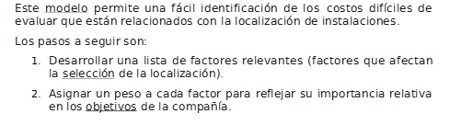

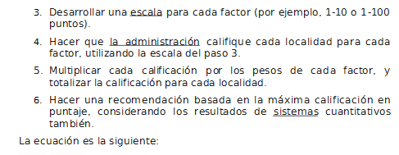

Slide 19

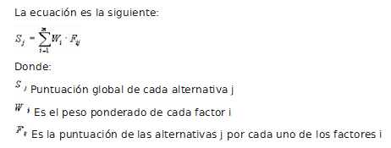

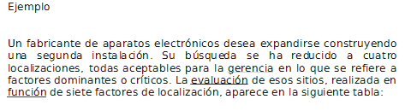

Slide 20

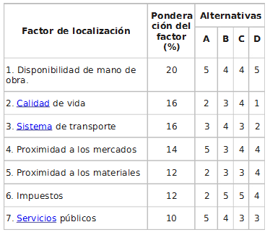

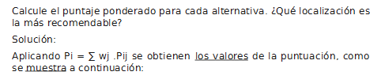

Slide 21

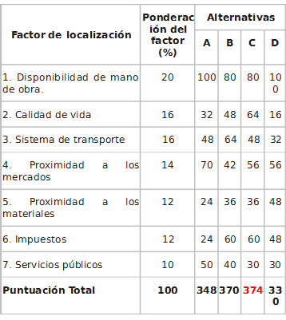
Basándonos en los puntajes ponderados de esta tabla, la localización C representa el sitio preferido.

